Slide 1
Caracterización de huertos educativos y sus principales necesidades
en el centro de Veracruz, México
Por: Juan Fontalvo, Ma. Teresa Pulido & Miguel Á. Escalona

Slide 2
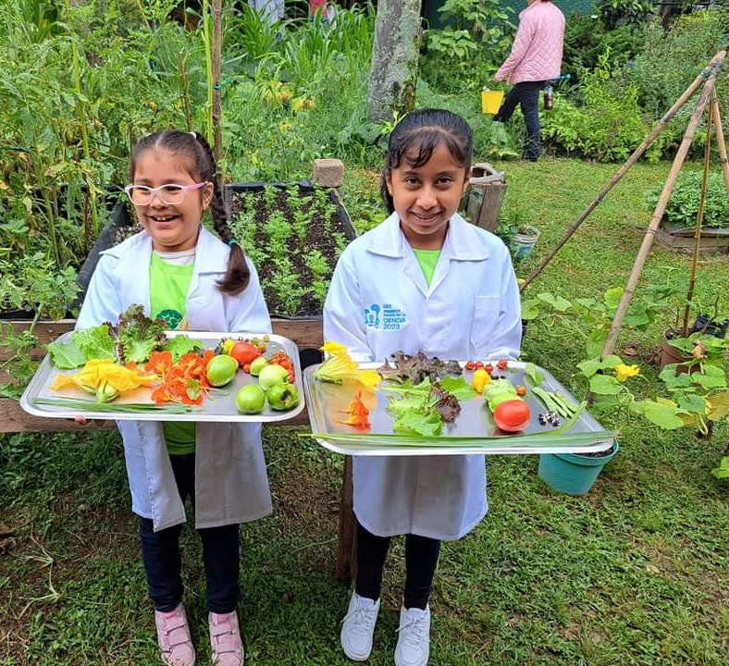
Introducción
Los huertos educativos son una herramienta pedagógica con gran potencial para masificar la agroecología (Ferguson et al., 2018).
En el caso de Xalapa, coexisten la Red de Huertos Educativos y Comunitarios de Xalapa (Merçon, 2018) y la Red de Huertos de la Universidad Veracruzana (Fontalvo-Buelvas & de la Cruz-Elizondo, 2021).
Poco se ha documentado sobre la composición socioecológica de estos huertos y mucho menos se han hecho diagnósticos de sus desafíos.

Slide 3
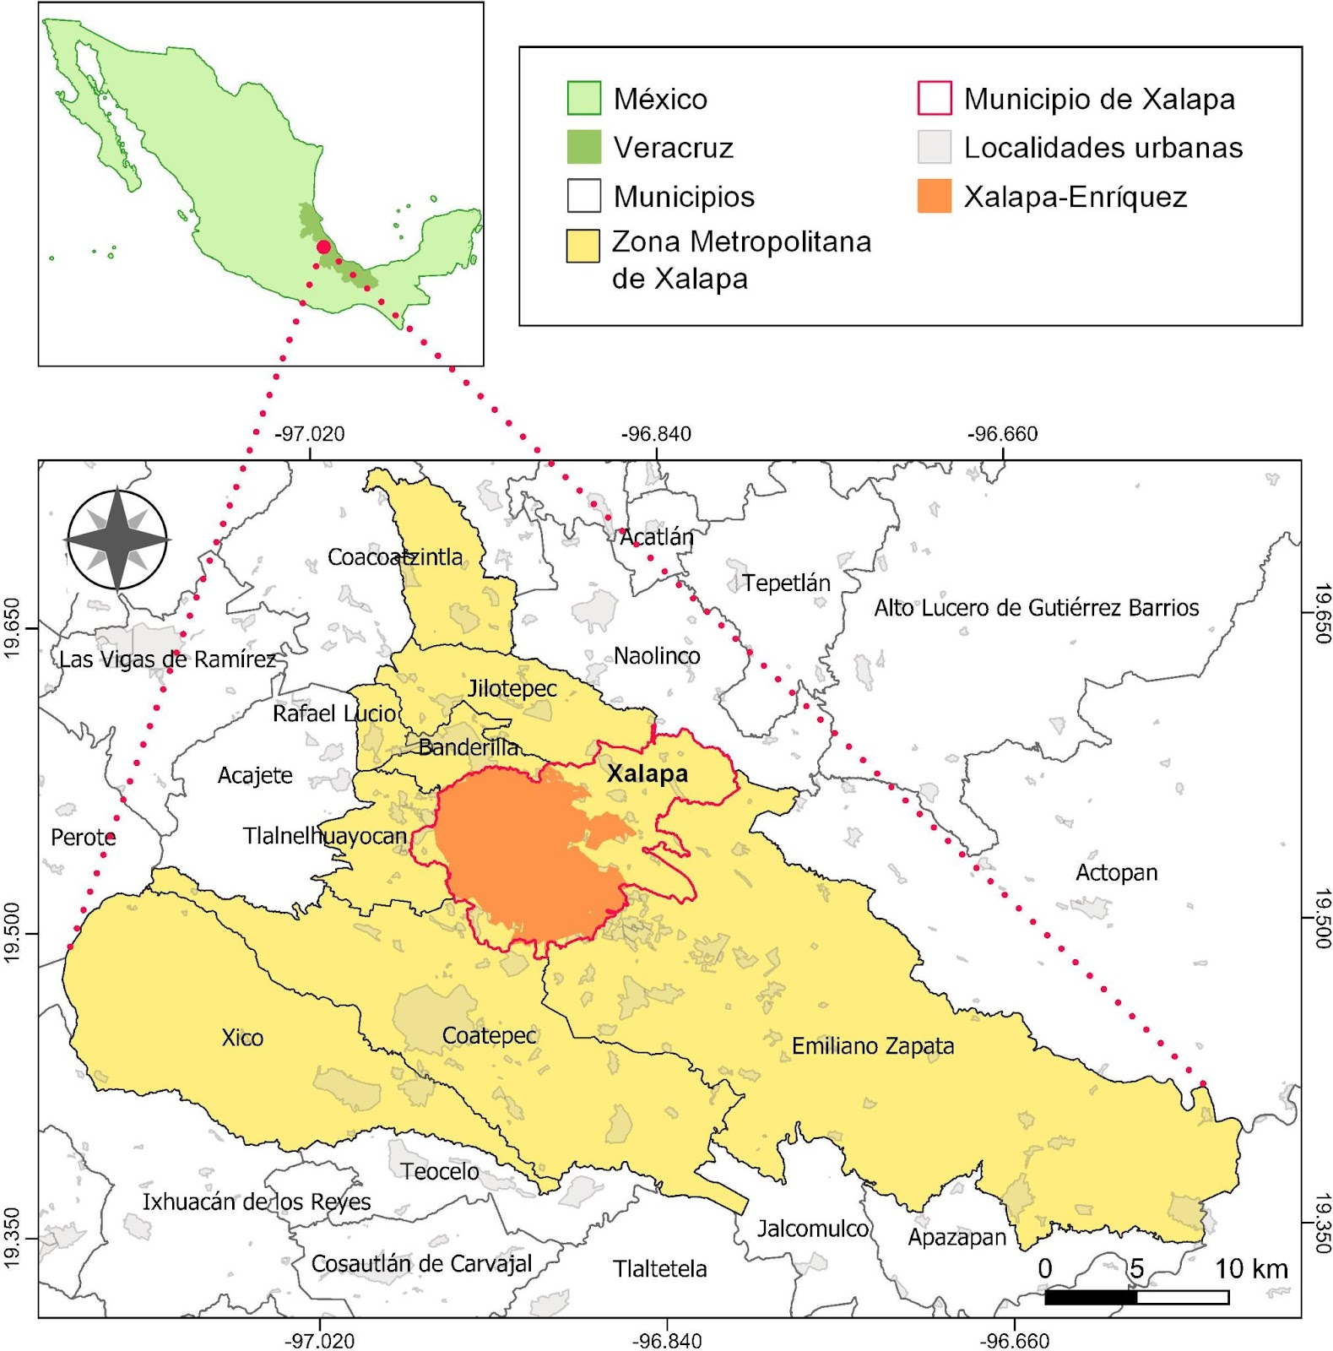
Métodos

Slide 4
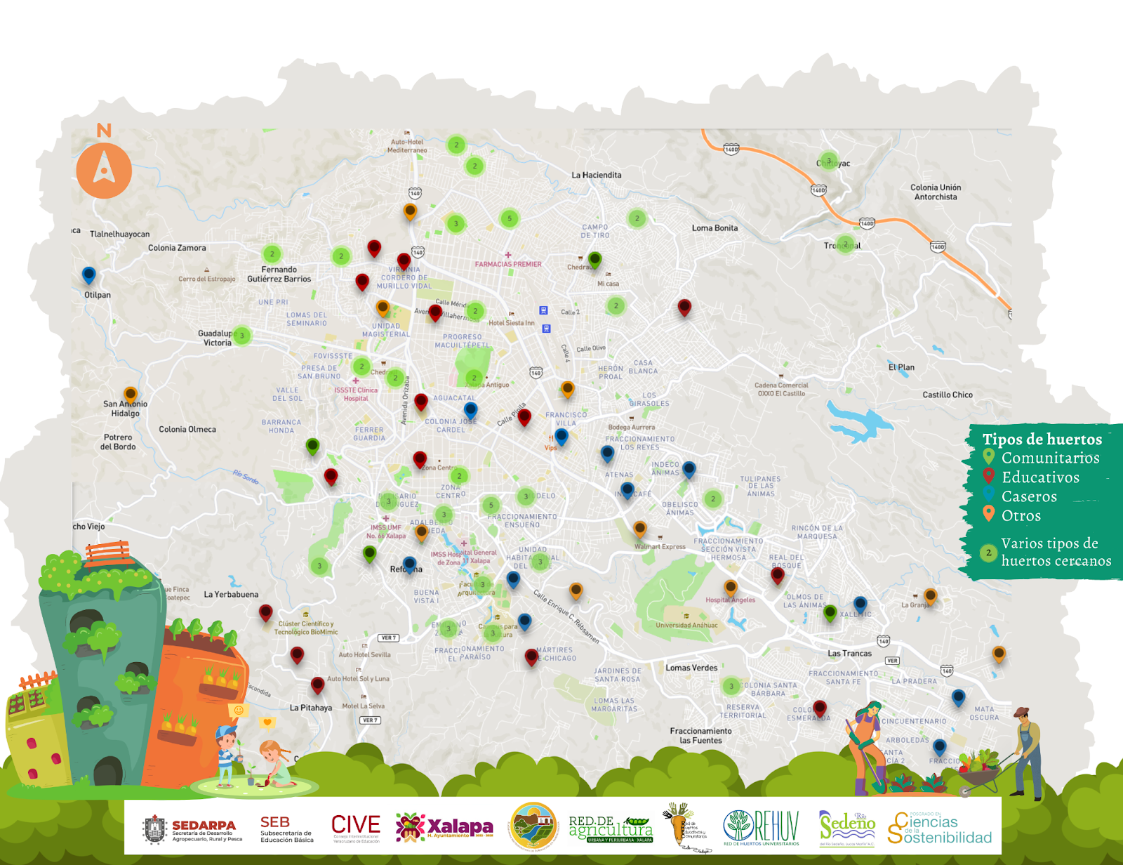
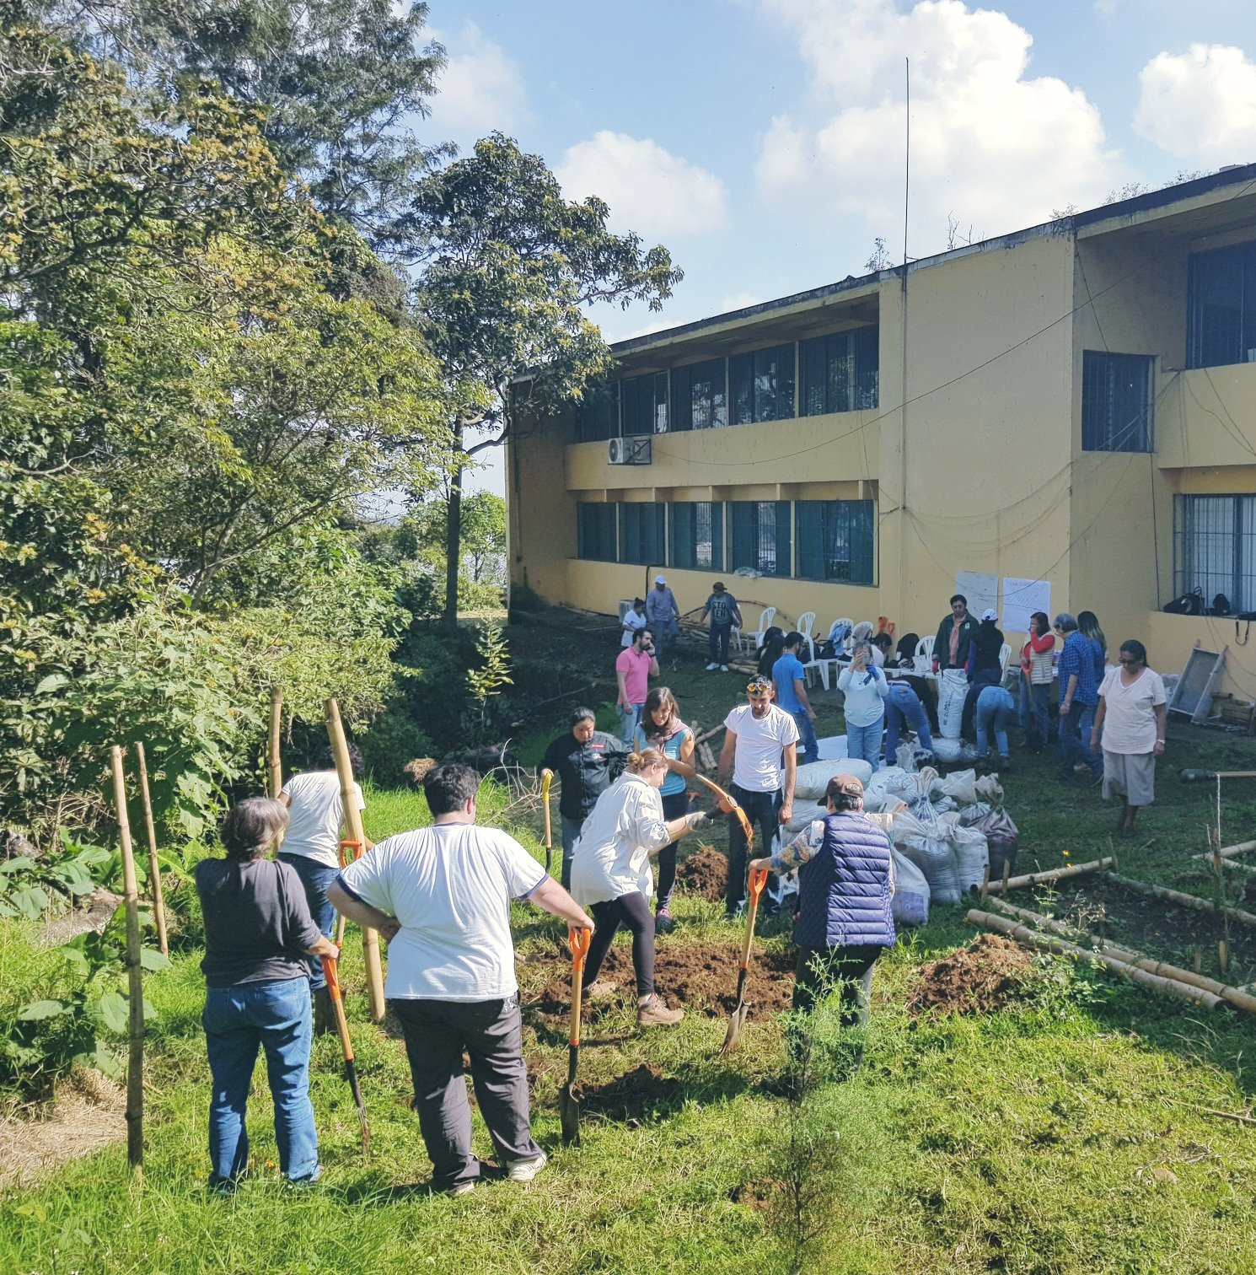
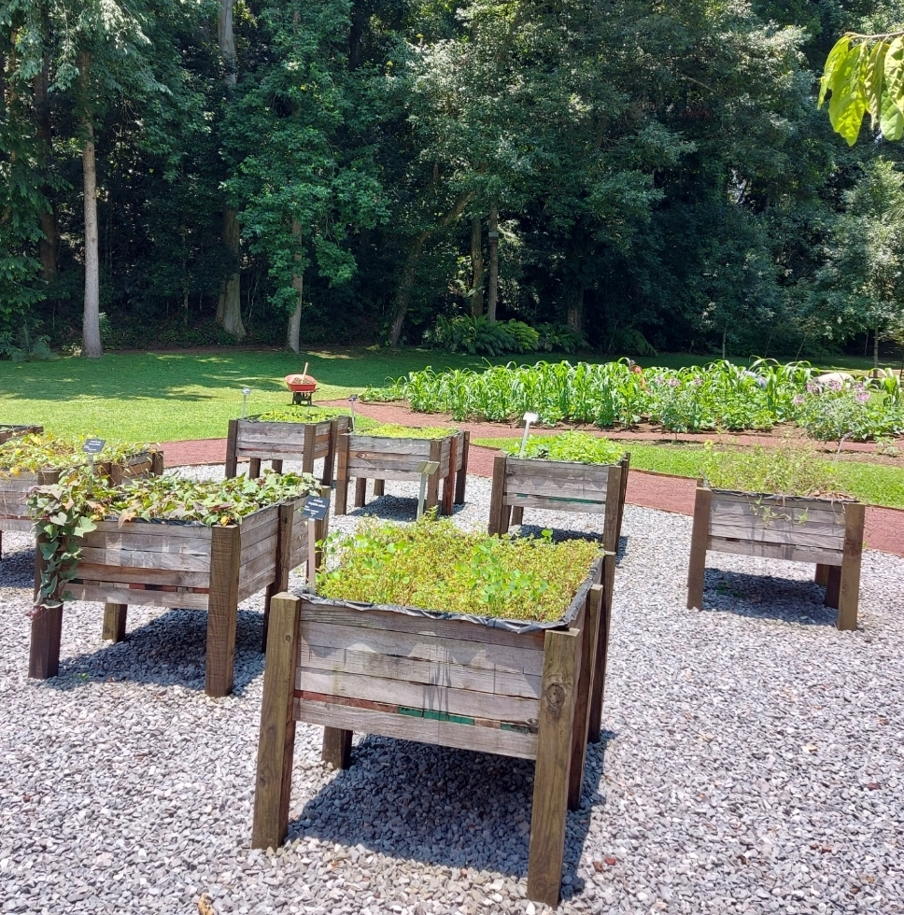
Resultados
Disponible en: https://huertosxalapa.ushahidi.io

Slide 5
Resultados
Nivel educativo
Preescolar (18)
Primaria (19)
Secundaria (28)
Media Superior (4)
Superior (15)
Comunidad educativa
2.986
272 docentes
2.411 alumnos
281 familiares
22 directivos, secretarias, jardineros, etc.
Tipo de
huerto
5 duros
36 blandos
20 mixtos
Tamaños de huertos
8.442 m2 (Total)
1000 m2 (Mayor)
138,40 m2 (Promedio)
2 m2 (Menor)
61
Huertos
Educativos
Públicos: 85,25%
Privados: 14,75%

Slide 6
Resultados
Medicinales, aromáticas y condimenticias (34)
Albahaca, hierbabuena, zacate limón, orégano, romero, sábila, lavanda, citronela y tomillo.
Hortalizas (24)
Lechuga, acelga, cilantro, calabaza, rábano, jitomate, chiles, zanahoria, betabel y pepino.
Frutales (21)
Limón, guayaba, durazno, plátano, fresa, macadamia y zarzamora.
Granos y cereales (7)
Maíz, frijol y chícharos.
Alimenticias no convencionales (3)
Chaya, verdolaga y acuyo.
90
Especies
de plantas comestibles

Slide 7
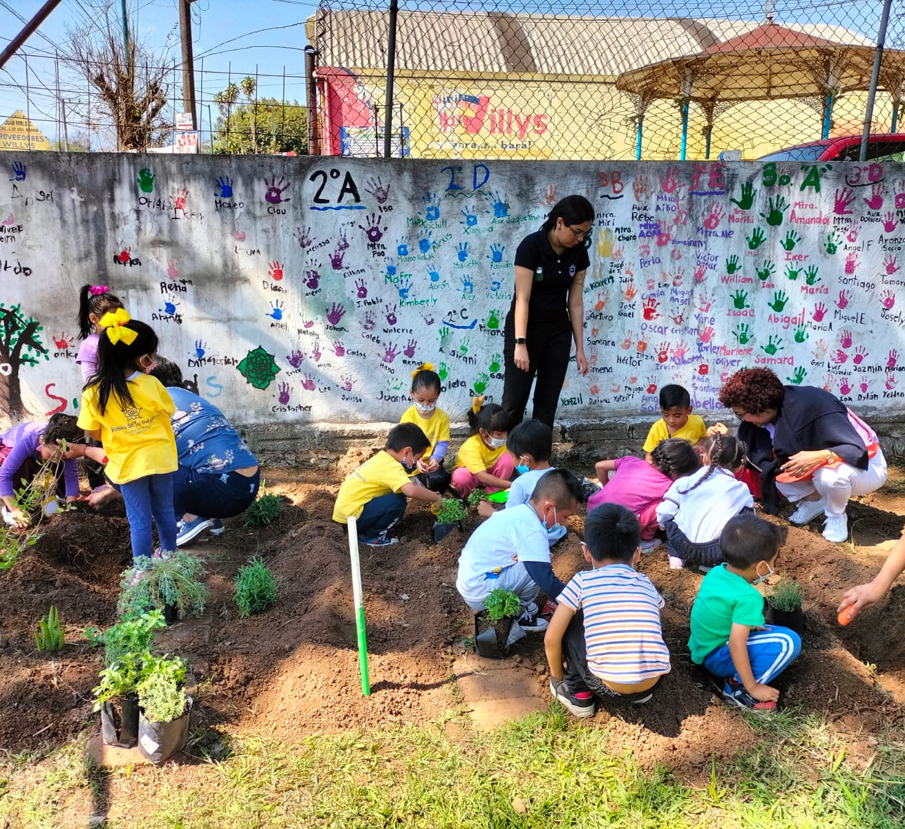
Principales necesidades de los huertos educativos en Xalapa

Slide 8
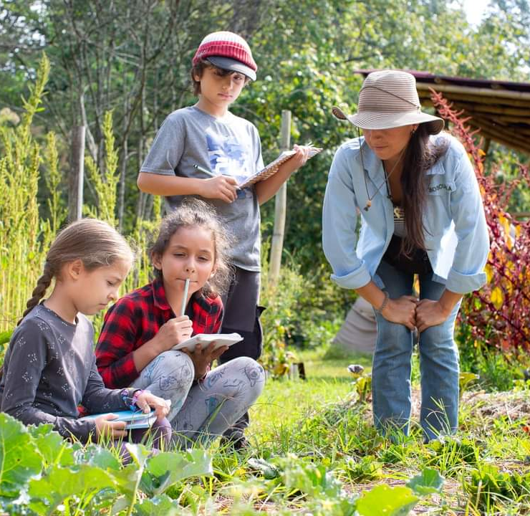
Discusión
Los huertos representan una oportunidad para cultivar hábitos saludables y reflexionar sobre el campo, la salud y la alimentación (Armienta-Moreno et al., 2019).
La agrobiodiversidad documentada en los huertos educativos, representa una oportunidad para promover la adopción de dietas locales (Morales et al., 2021)
Es conveniente acercar las iniciativas con las instancias que apoyan este tipo de proyectos, pero también motivar procesos autogestivos (Merçon et al., 2012).

Slide 9
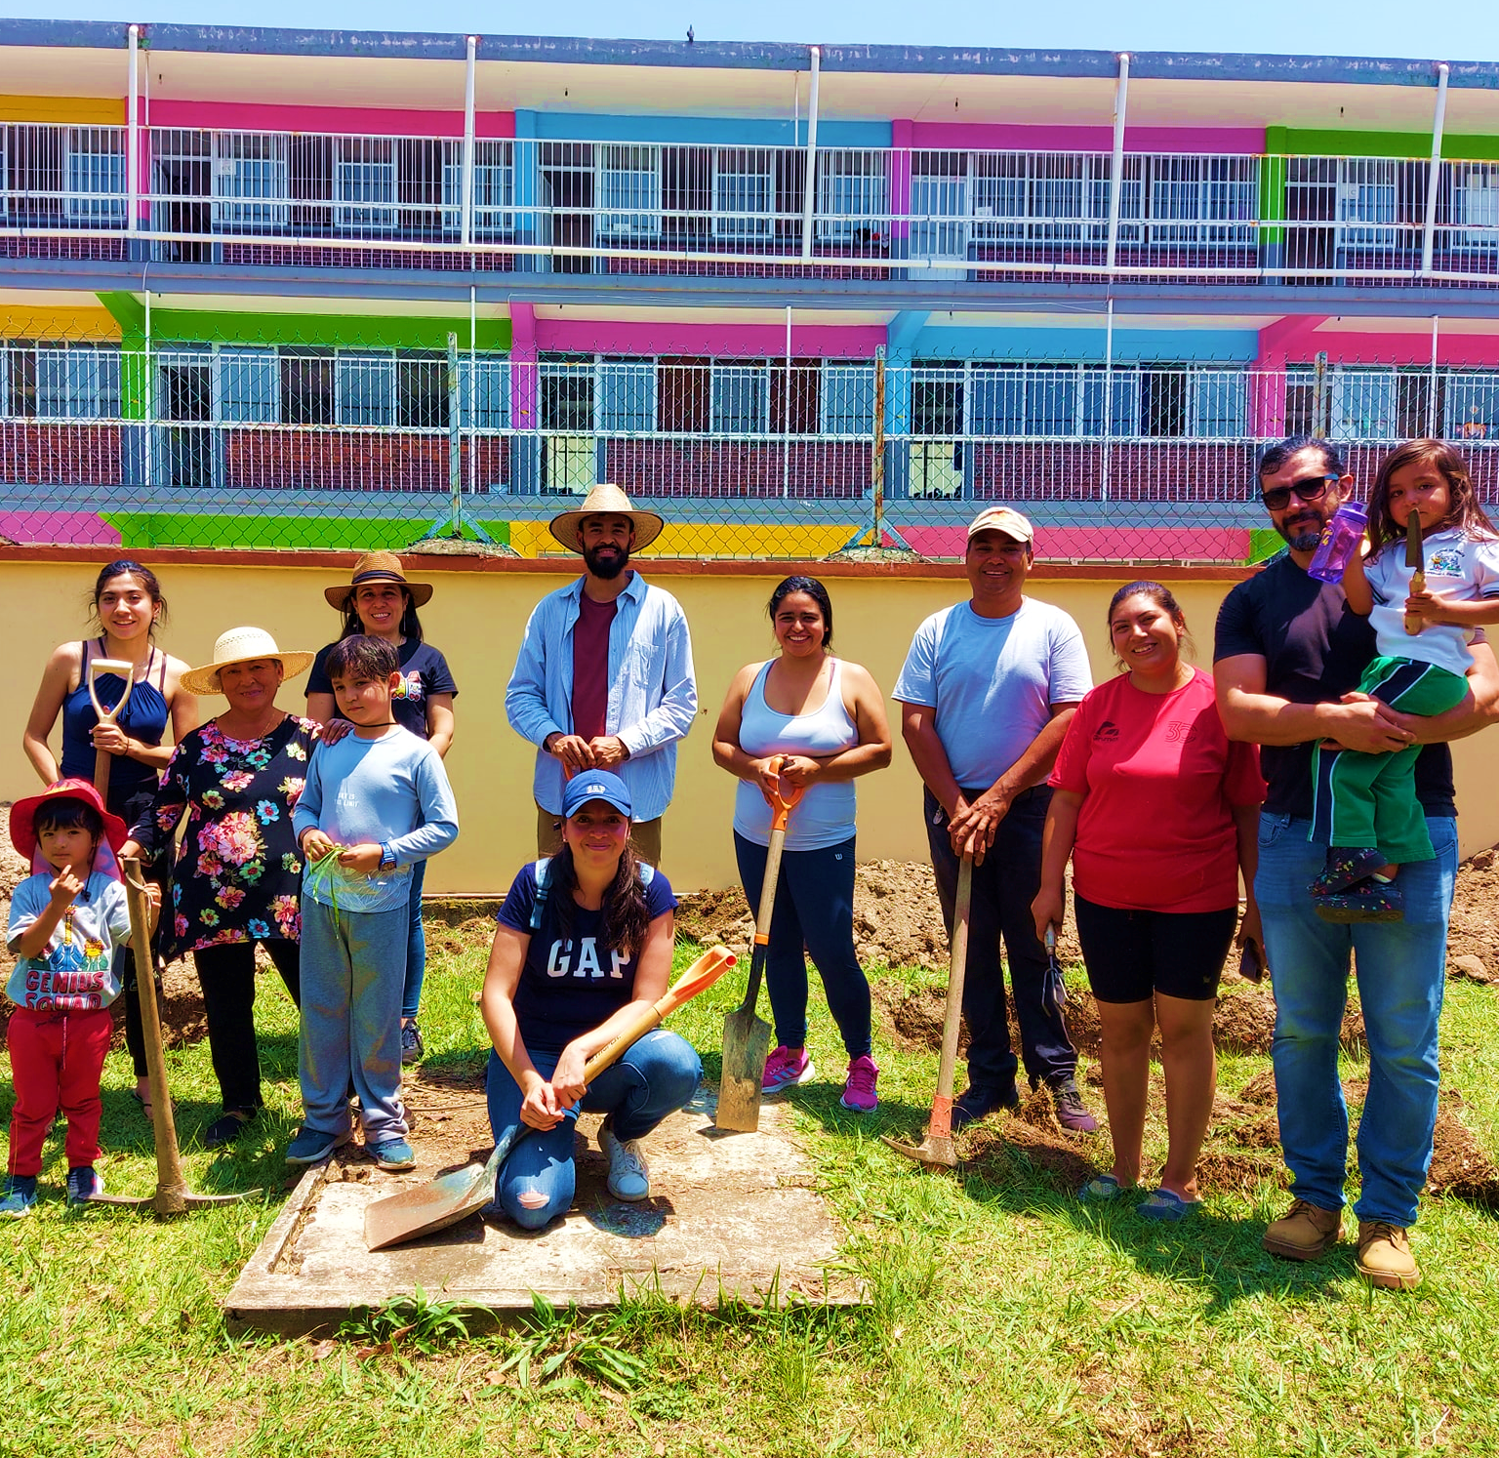
Conclusiones
Los huertos educativos identificados integran una comunidad con alto potencial para reproducir y escalar la agroecología.
Los huertos educativos albergan en conjunto una notable agrobiodiversidad, la cual tiene múltiples usos bioculturales.
Dichos huertos también muestran necesidades puntuales que ponen en riesgo la operatividad, continuidad y sin duda los beneficios socioecológicos de esta herramienta.
Notes:
Por otro lado, dichos huertos también muestran necesidades puntuales que ponen en riesgo la operatividad, continuidad y sin duda los beneficios socioecológicos de esta herramienta. Ahora bien, esta primera aproximación a la caracterización de los huertos educativos de la zona, representa un esfuerzo para su visibilización y articulación. En todo caso, los esfuerzos colectivos serán cruciales para planificar estrategias integrales que coadyuven a la consolidación de huertos agroecológicos.

Slide 10
Sembremos las escuelas
jfontalvo@iies.unam.mx

